Slide 1
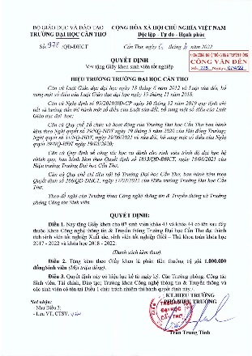
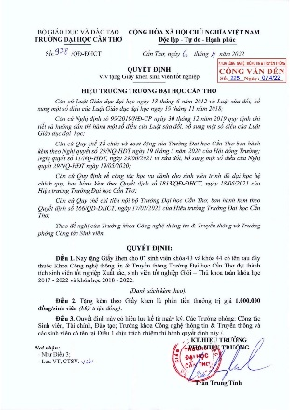
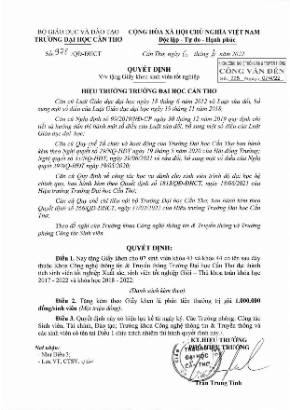
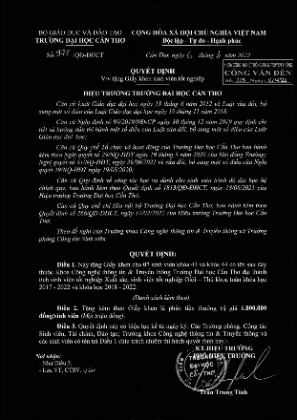
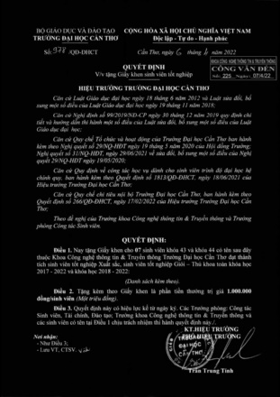

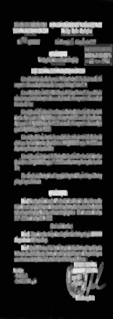


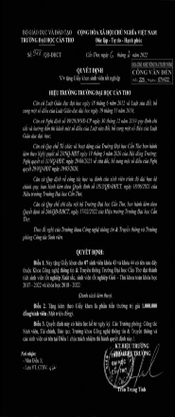


Chuẩn hóa kích thước ảnh
Chuyển thành ảnh xám
Nghịch đảo ảnh
Làm mịn ảnh
Kéo giãn ảnh
Chuẩn hóa kích thước ảnh
Đóng ảnh
Kéo giãn ảnh lần 2
Mở rộng ảnh
Erode
Cắt ngưỡng

Slide 2
Chuẩn hóa kích thước ảnh đầu vào
Chuyển đổi thành ảnh xám
Ảnh đầu vào
Nghịch đảo ảnh
Làm mịn ảnh
Kéo giãn ảnh lần 1
Mở rộng ảnh
Kéo giãn ảnh lần 2
Đóng ảnh
Chuẩn hóa lại kích thước ảnh
Erode
Cắt ngưỡng ảnh
Cắt ảnh thành các phần theo từng biên
Tìm biên

Slide 3
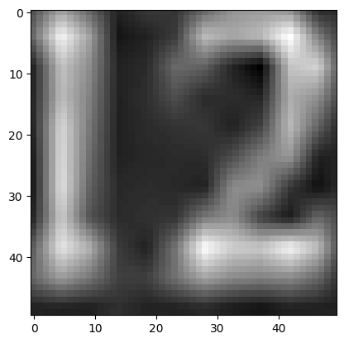
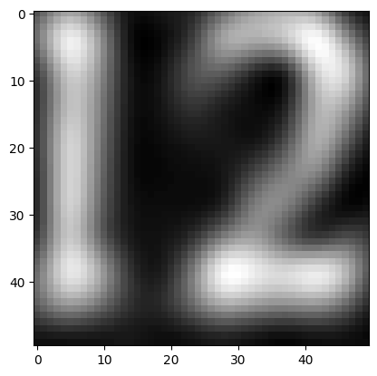
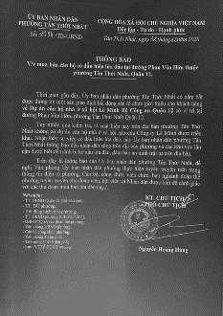
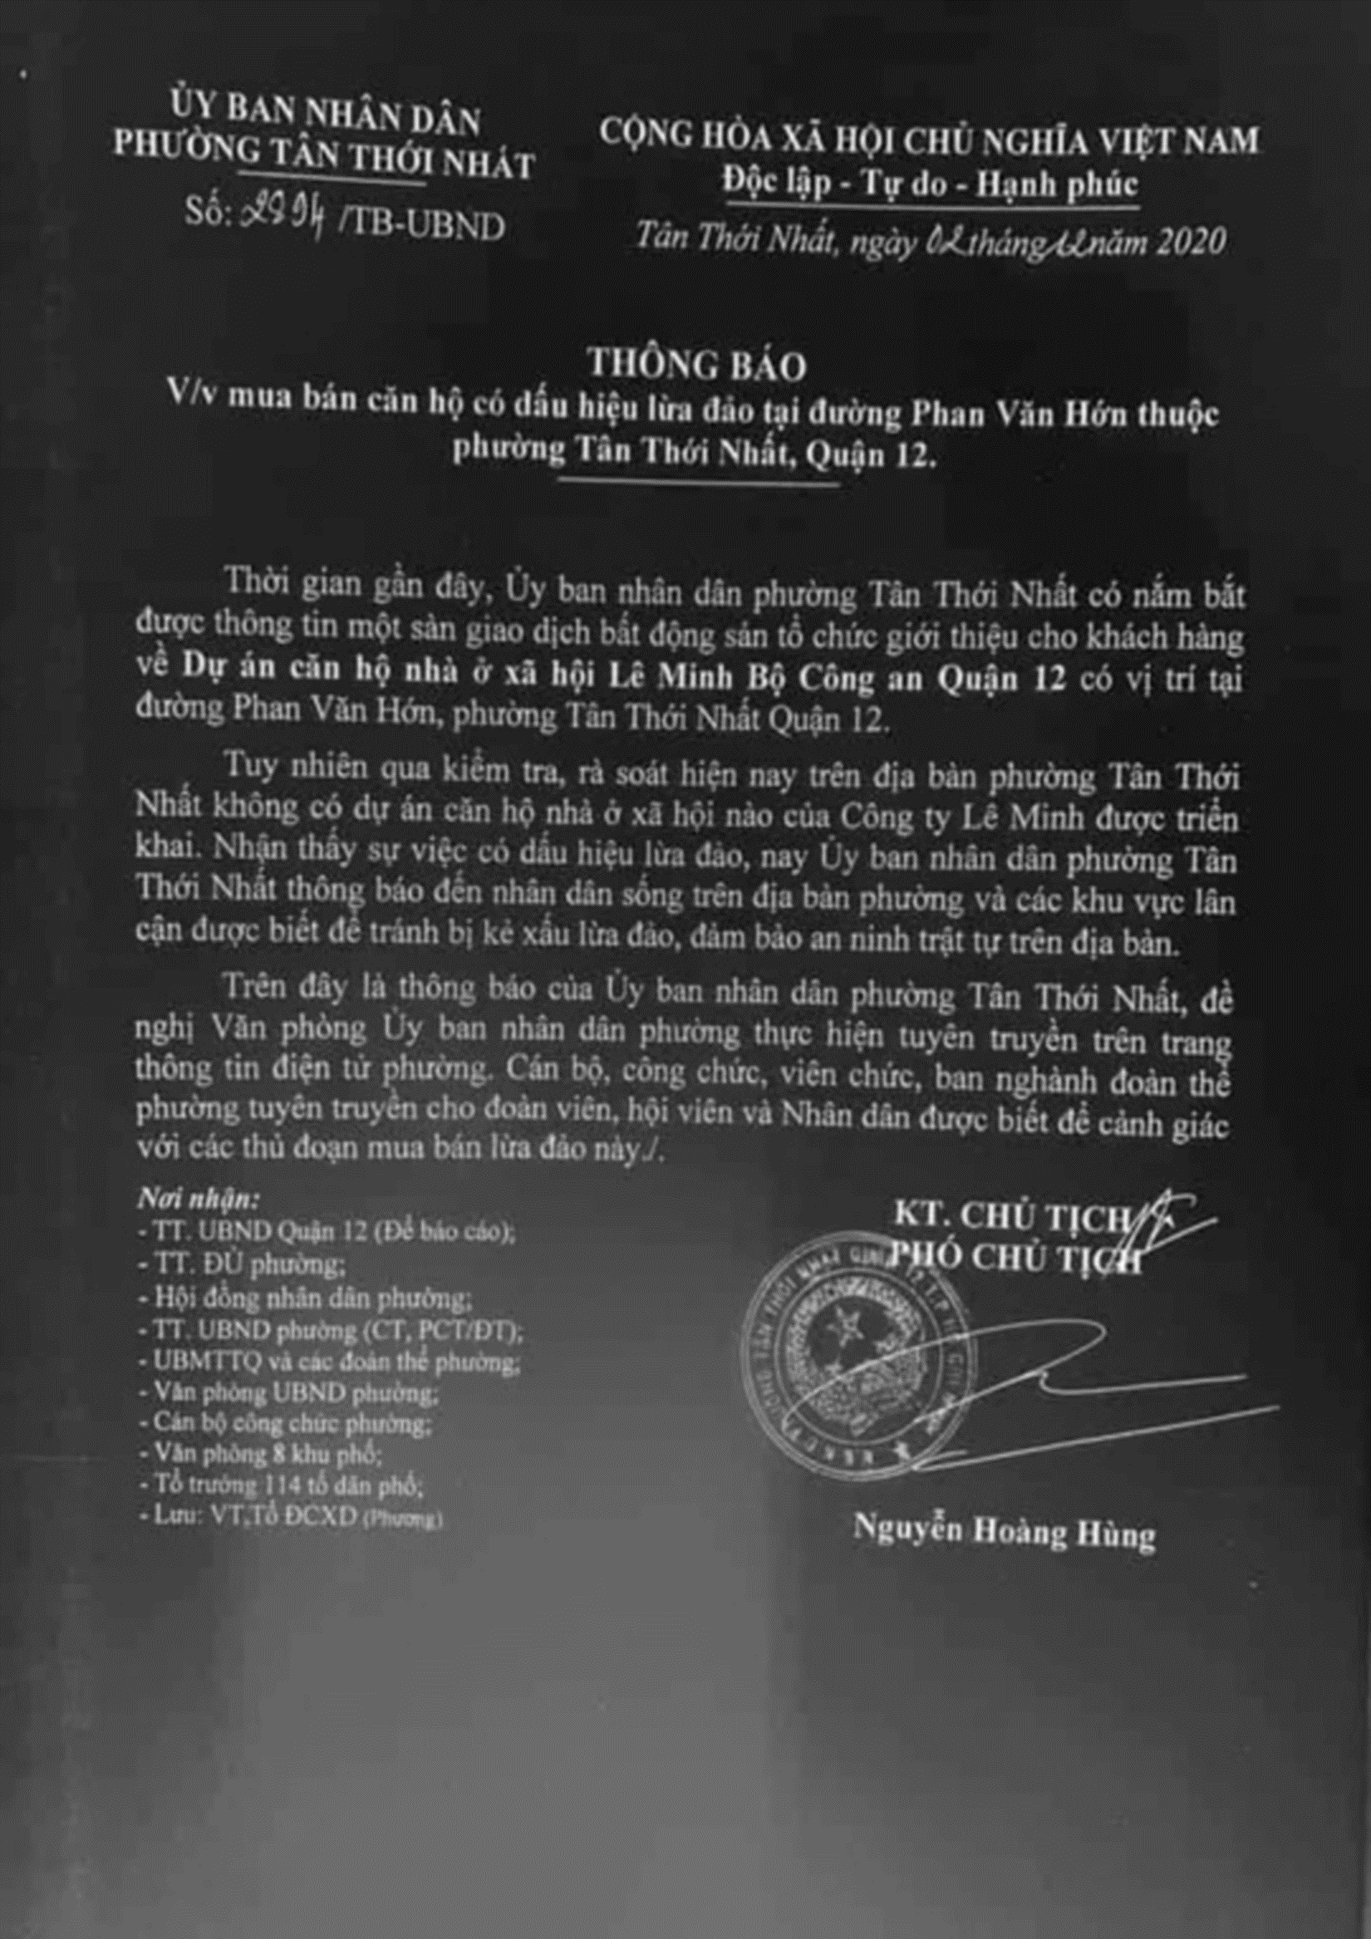

Slide 4
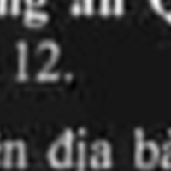
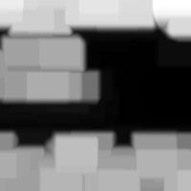
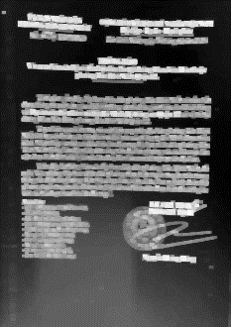
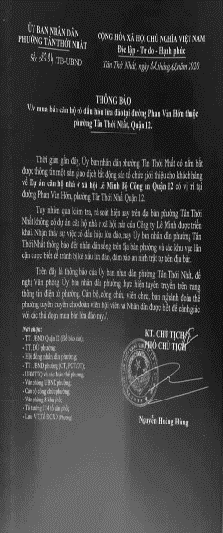
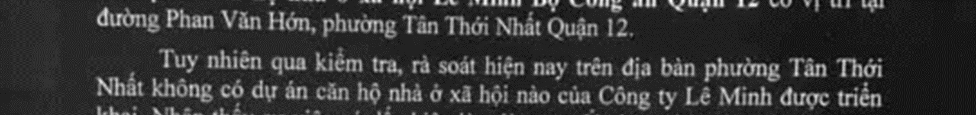


Slide 5
